Slide 1


Slide 2
第一章 认识Premiere Pro CC的工作界面及功能特性

Slide 3
认识Premiere Pro CC的工作界面及功能特性
第一节 Premiere Pro CC的基本功能及操作流程…
第二节 Premiere Pro CC的工作界面
第三节 打开Premiere Pro CC创建作品

Slide 4
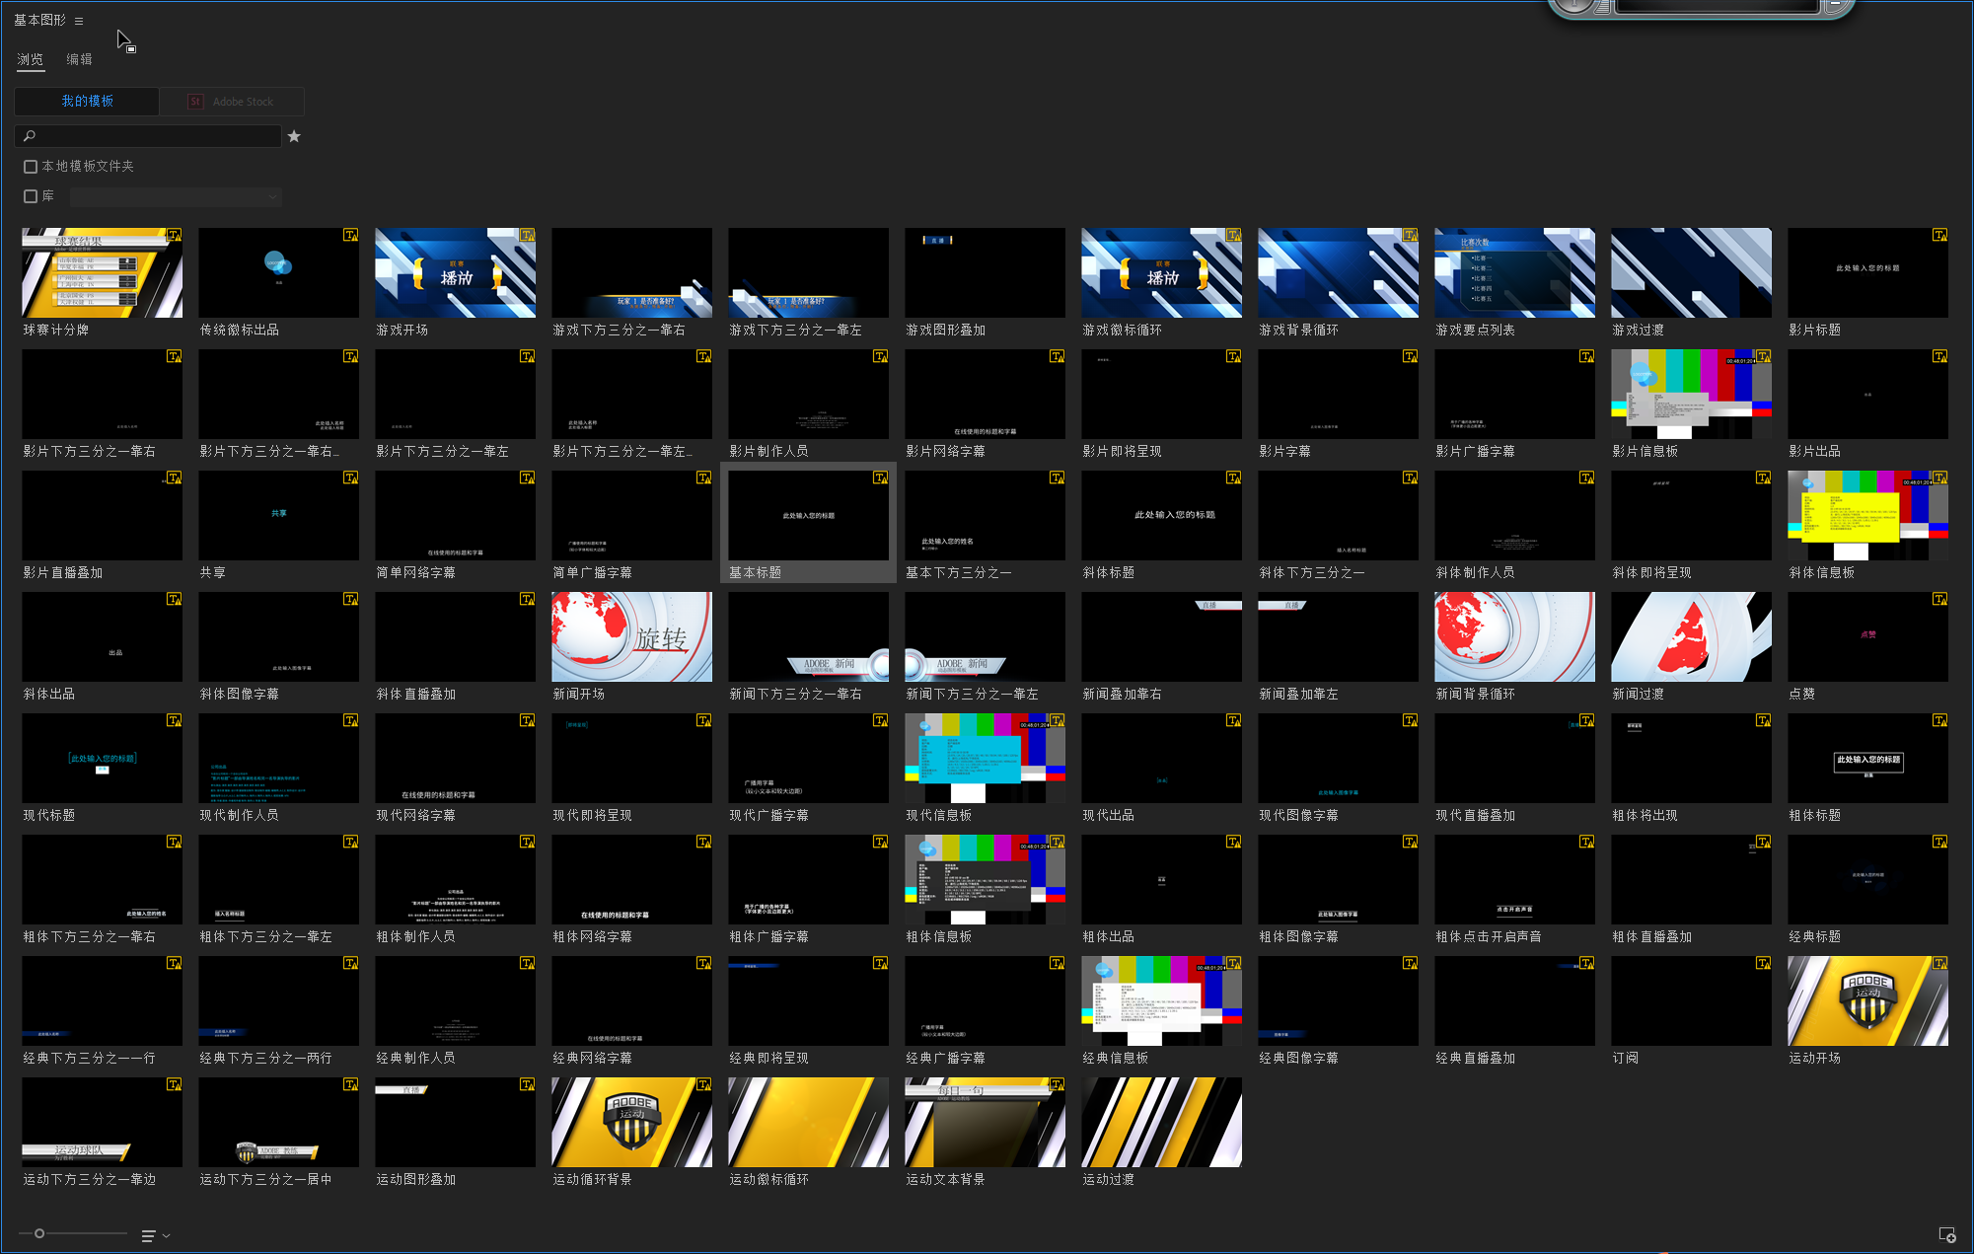
认识Premiere Pro CC的工作界面及功能特性

Slide 5

认识Premiere Pro CC的工作界面及功能特性

Slide 6
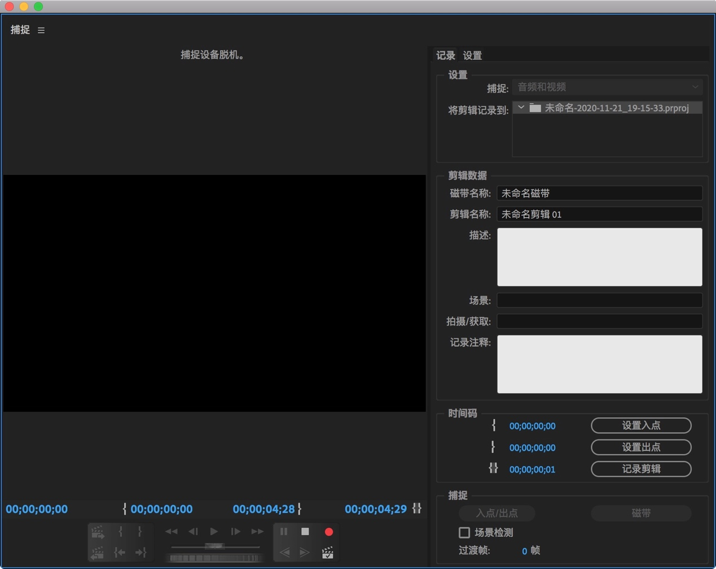
认识Premiere Pro CC的工作界面及功能特性

Slide 7
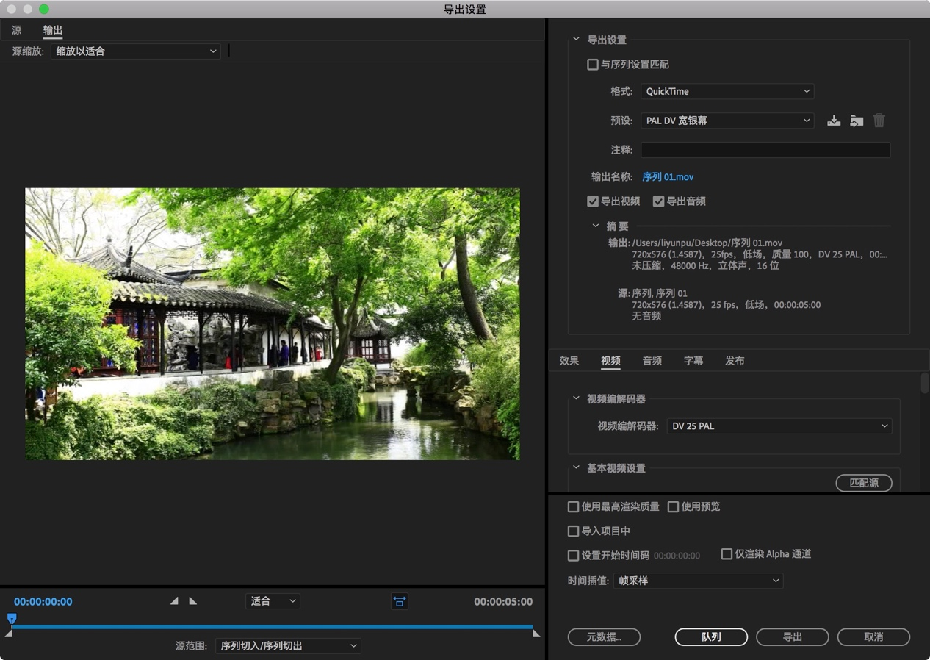
认识Premiere Pro CC的工作界面及功能特性

Slide 8
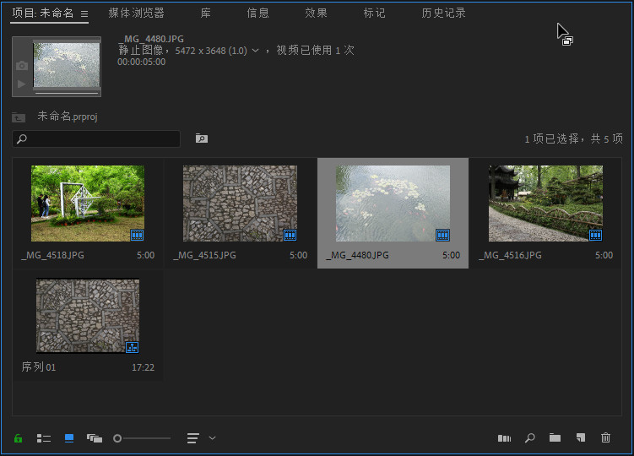
认识Premiere Pro CC的工作界面及功能特性

Slide 9
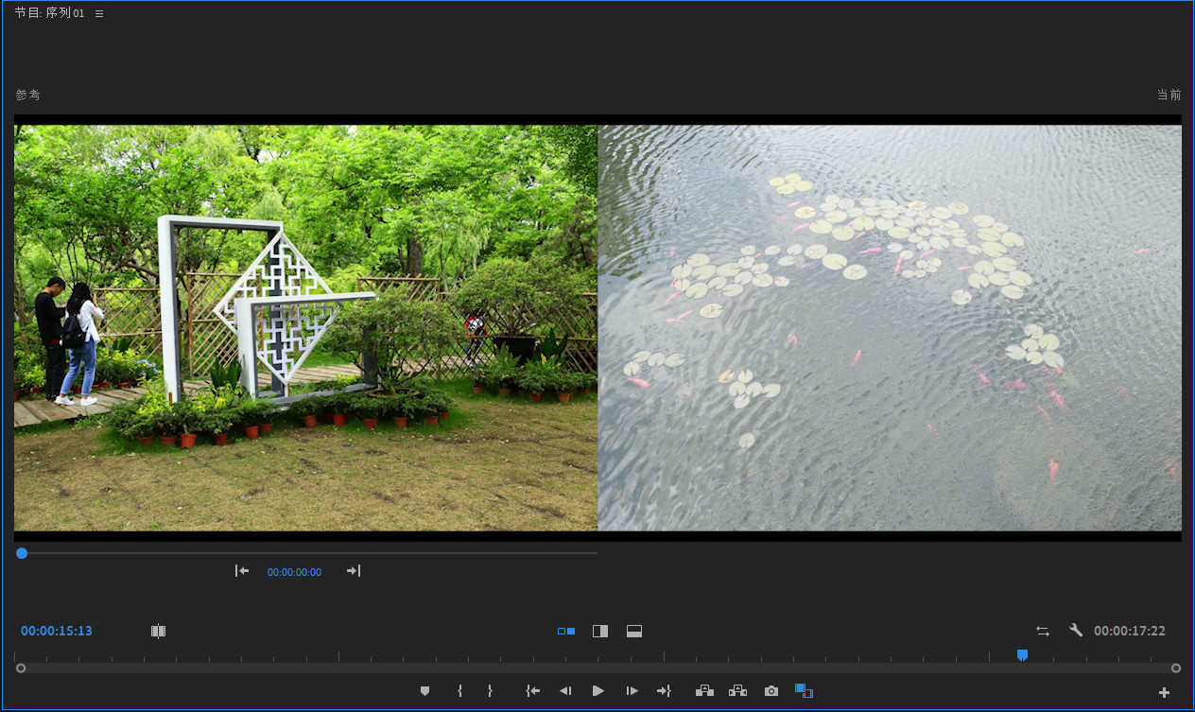
认识Premiere Pro CC的工作界面及功能特性

Slide 10
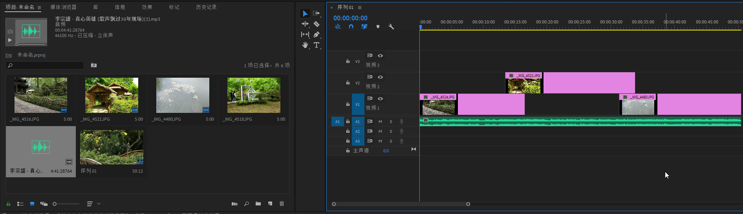
认识Premiere Pro CC的工作界面及功能特性

Slide 11
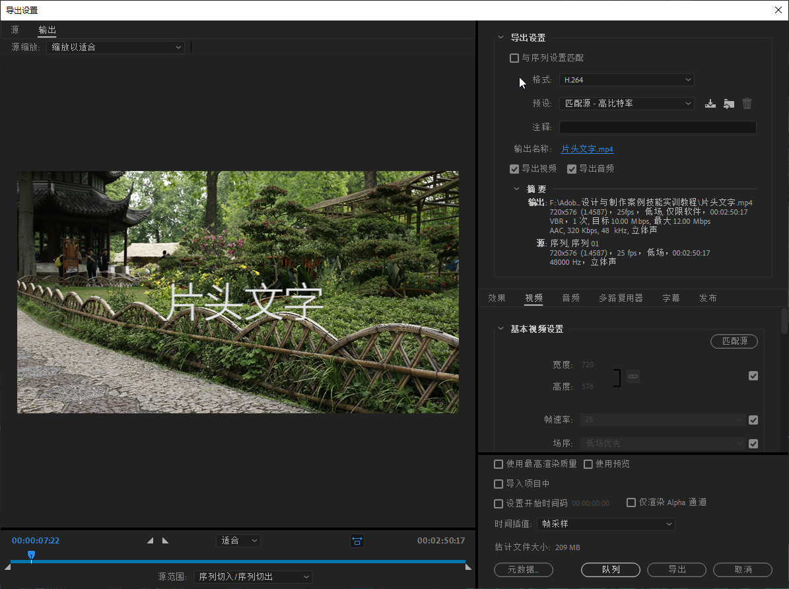
认识Premiere Pro CC的工作界面及功能特性

Slide 12
第二章 Premiere Pro CC视频剪辑及功能面板应用

Slide 13
Premiere Pro CC视频剪辑及功能面板应用
第一节 多画面电视墙效果
第二节 素材的基本操作
第三节 添加与设置标记
第四节 裁剪与编辑素材

Slide 14

视频剪辑及功能面板应用

Slide 15
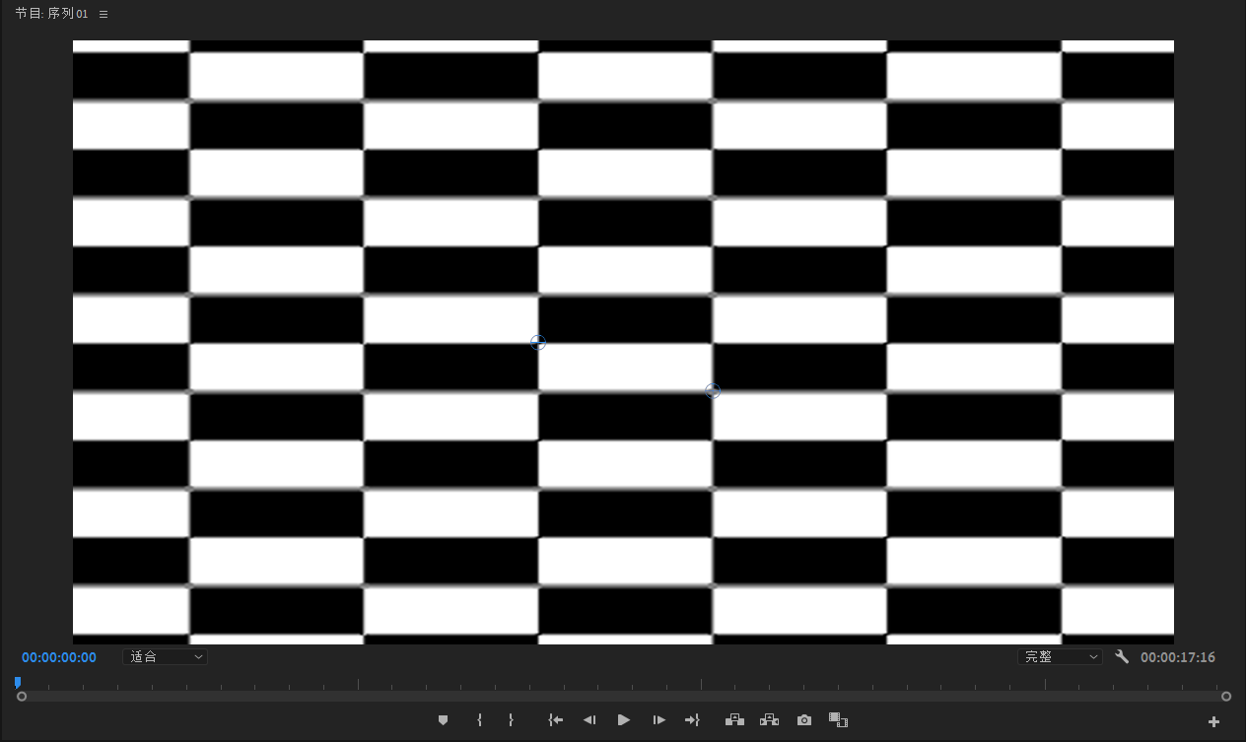
视频剪辑及功能面板应用

Slide 16
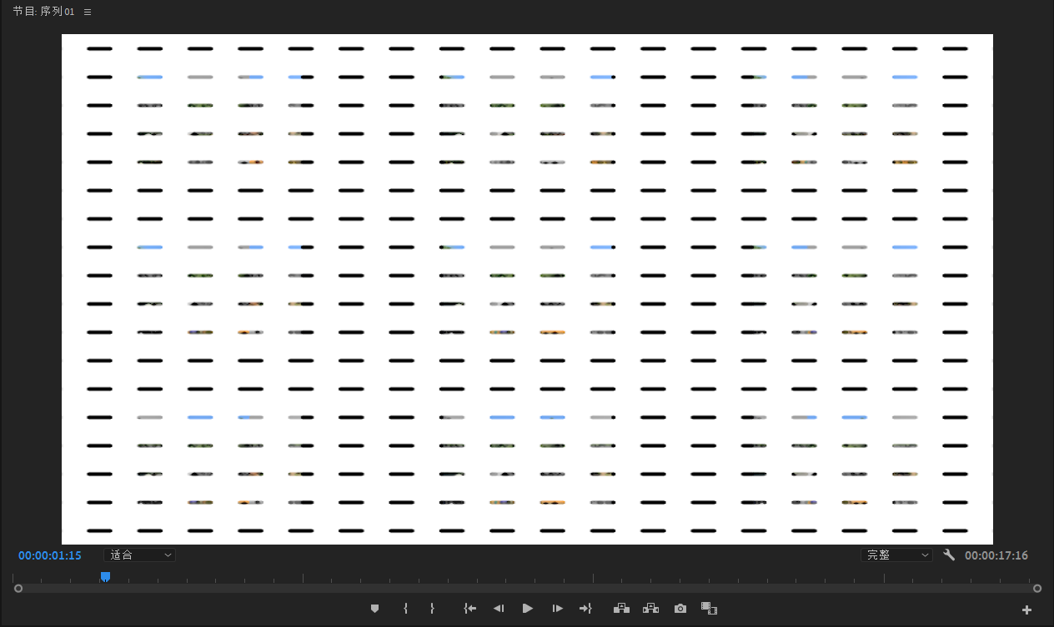
视频剪辑及功能面板应用

Slide 17
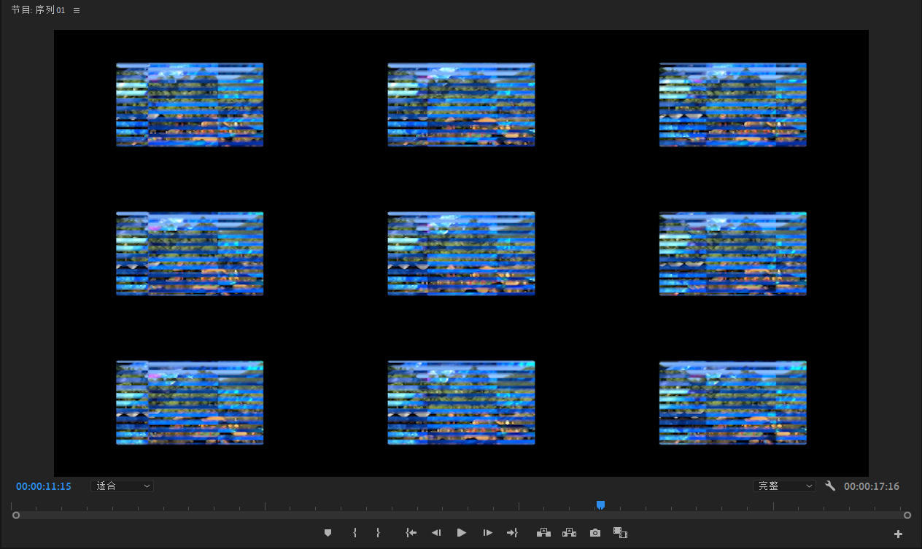
视频剪辑及功能面板应用

Slide 18
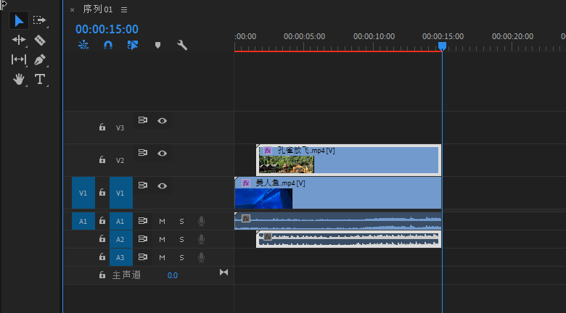
视频剪辑及功能面板应用

Slide 19
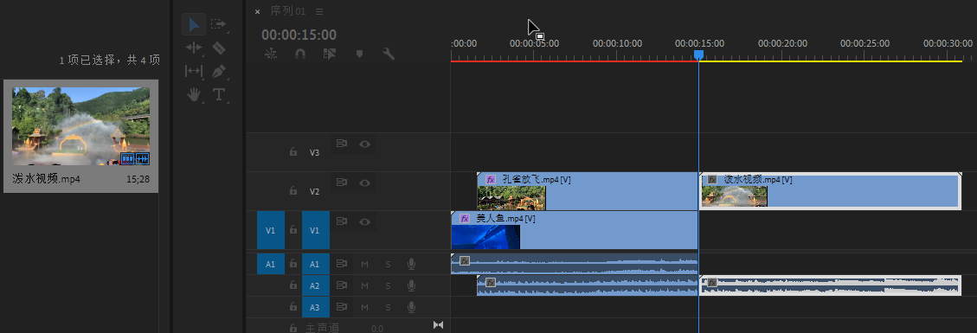
视频剪辑及功能面板应用

Slide 20
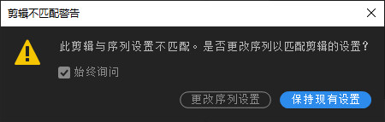
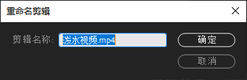
视频剪辑及功能面板应用

Slide 21
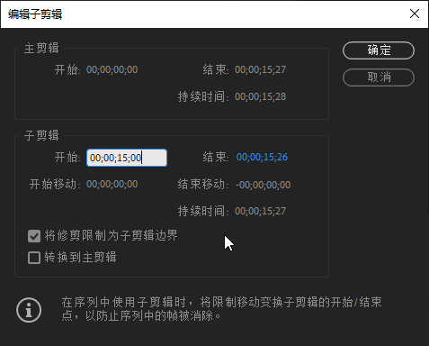
视频剪辑及功能面板应用

Slide 22
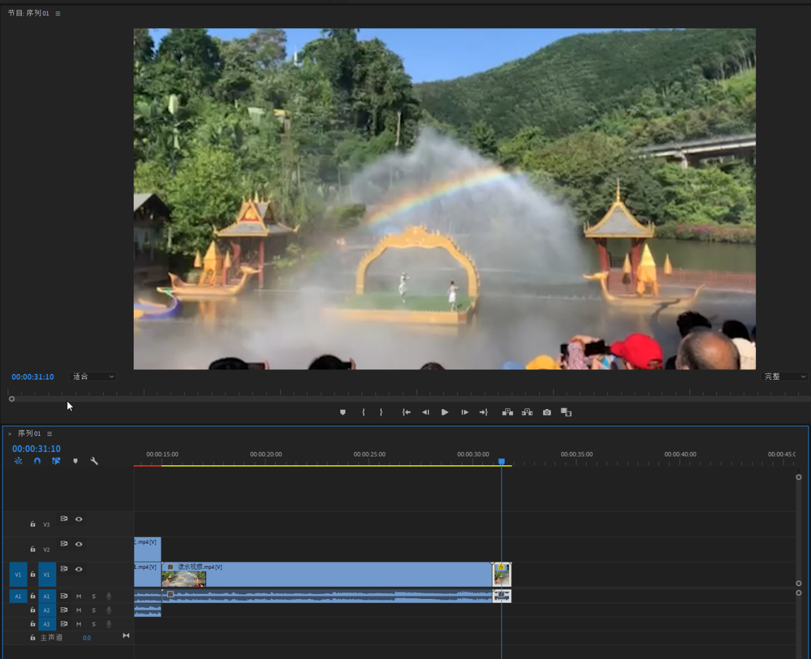
视频剪辑及功能面板应用

Slide 23
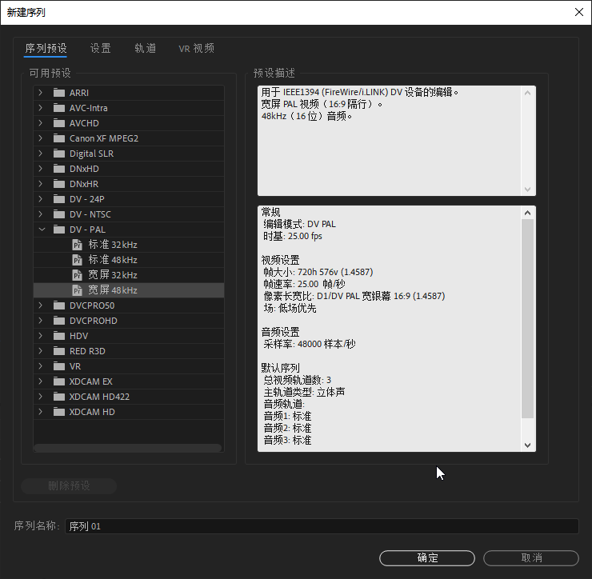
视频剪辑及功能面板应用

Slide 24
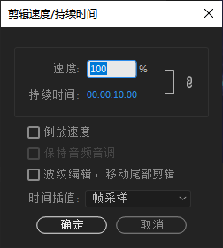


视频剪辑及功能面板应用

Slide 25
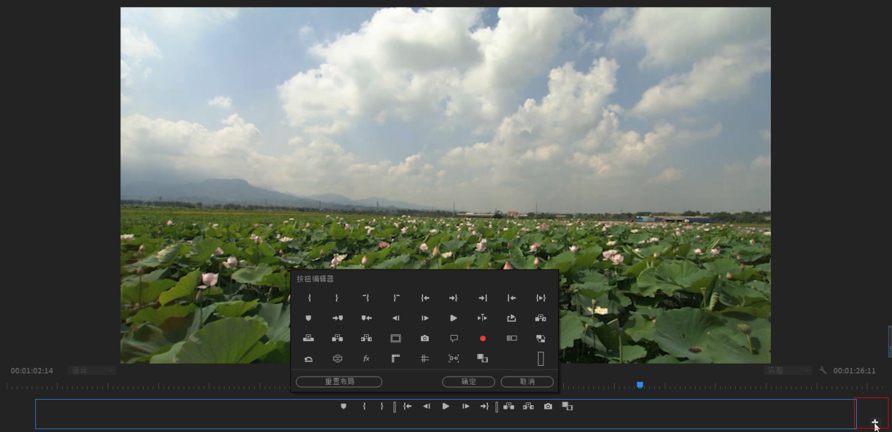
视频剪辑及功能面板应用

Slide 26
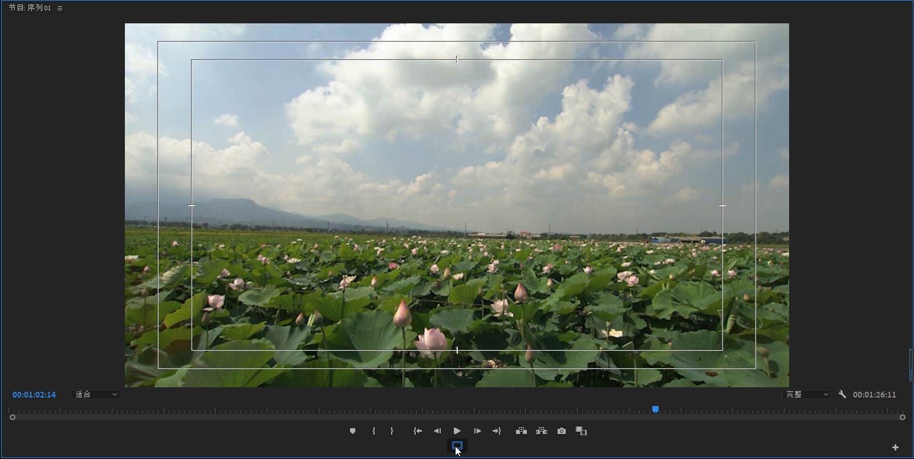
视频剪辑及功能面板应用

Slide 27
第三章 字幕创建及特殊文字样式启用

Slide 28
字幕创建及特殊文字样式启用
第一节字幕创建的常用方法
第二节设置文字属性
第三节应用与创建字幕样式效果
第四节使用输入工具创建字幕对象

Slide 29
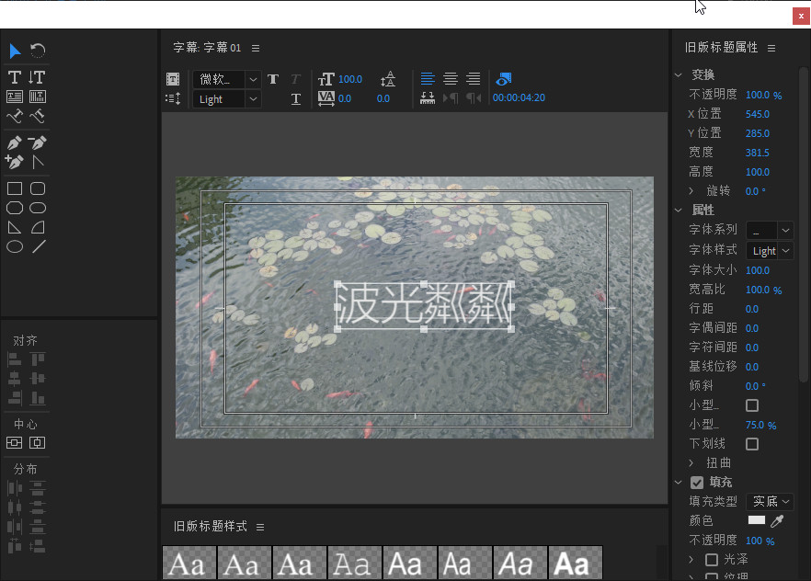
字幕创建及特殊文字样式启用

Slide 30
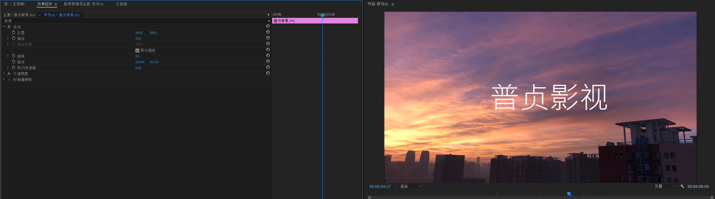
字幕创建及特殊文字样式启用

Slide 31
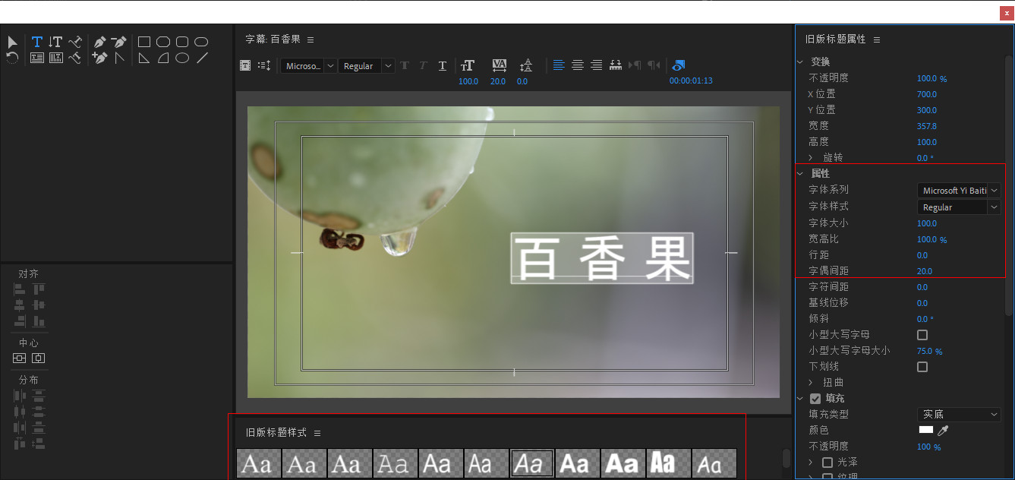
字幕创建及特殊文字样式启用

Slide 32
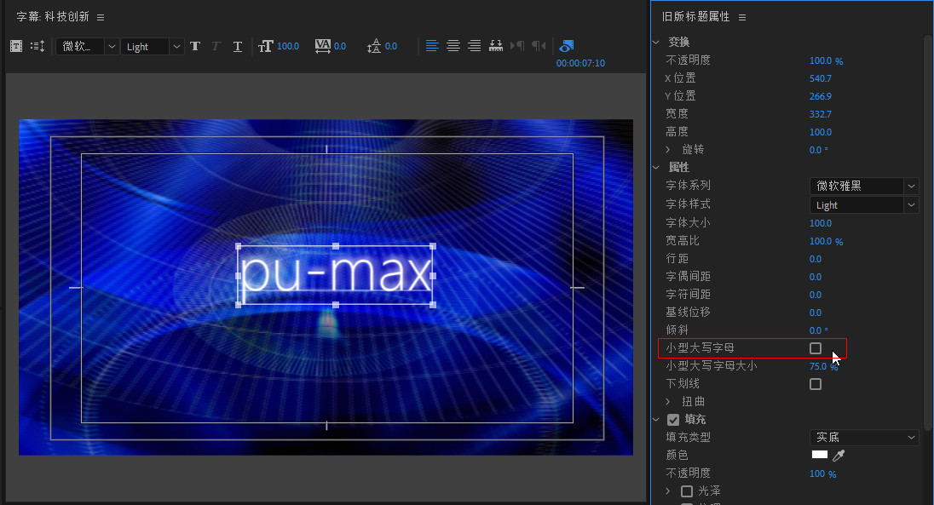
字幕创建及特殊文字样式启用

Slide 33
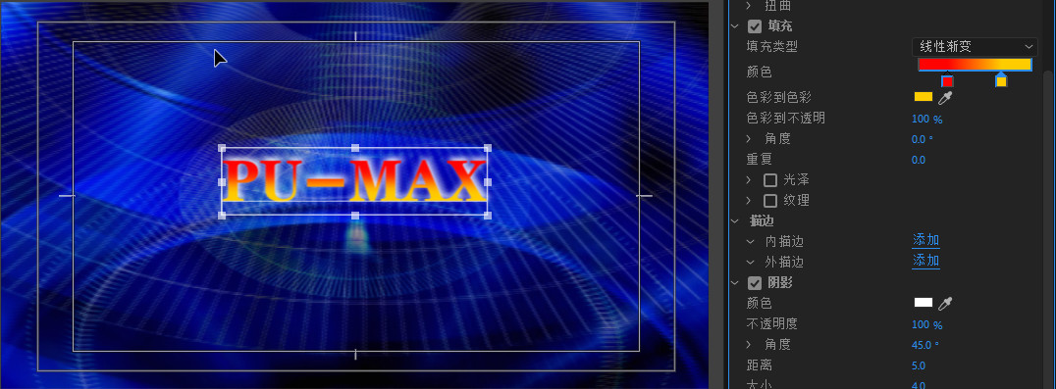
字幕创建及特殊文字样式启用

Slide 34
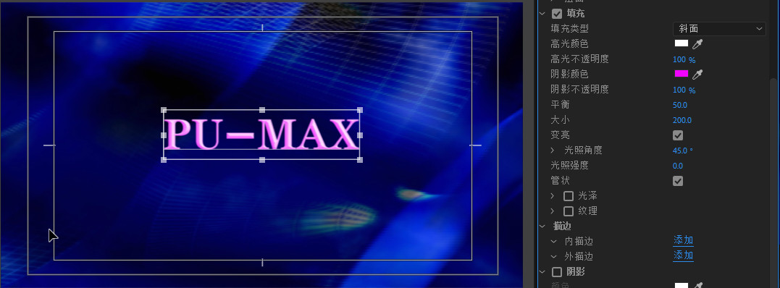
字幕创建及特殊文字样式启用

Slide 35
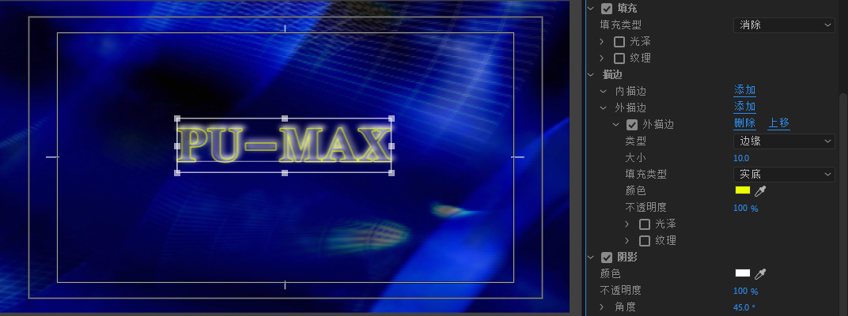
字幕创建及特殊文字样式启用

Slide 36
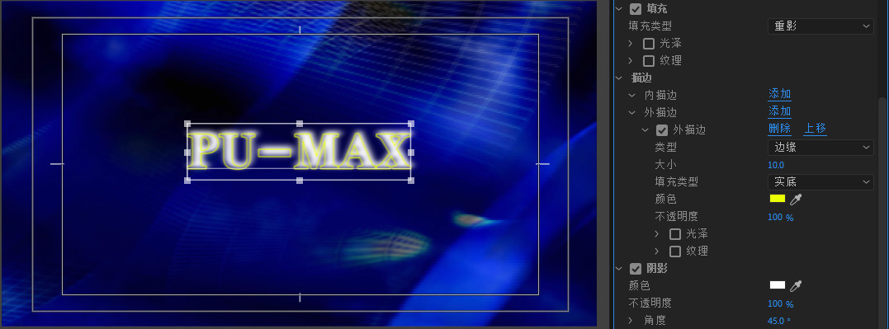
字幕创建及特殊文字样式启用

Slide 37
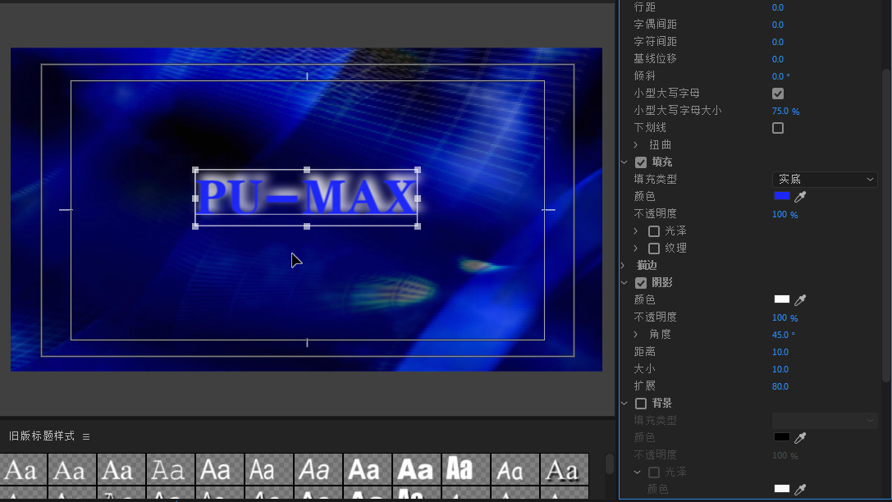
字幕创建及特殊文字样式启用

Slide 38
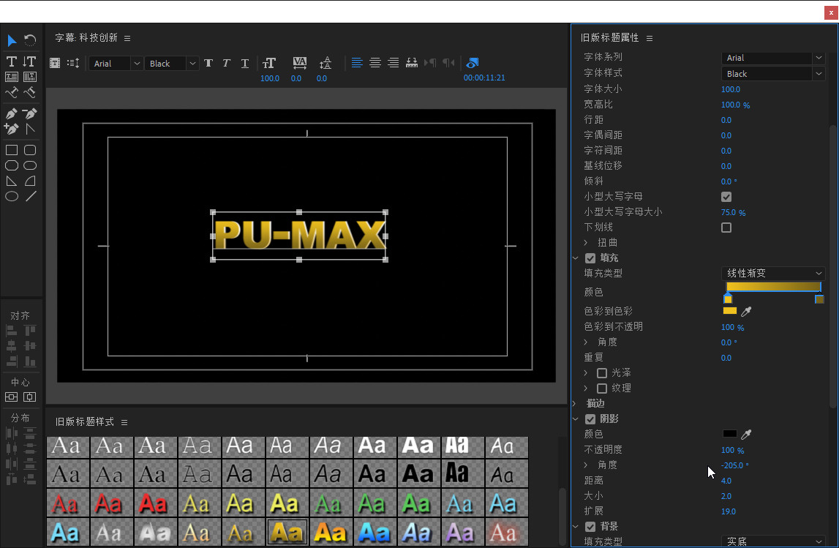
字幕创建及特殊文字样式启用

Slide 39
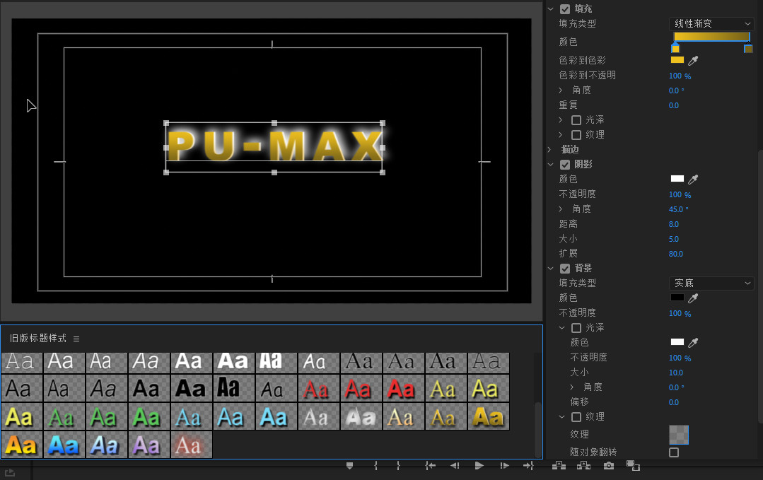
字幕创建及特殊文字样式启用

Slide 40
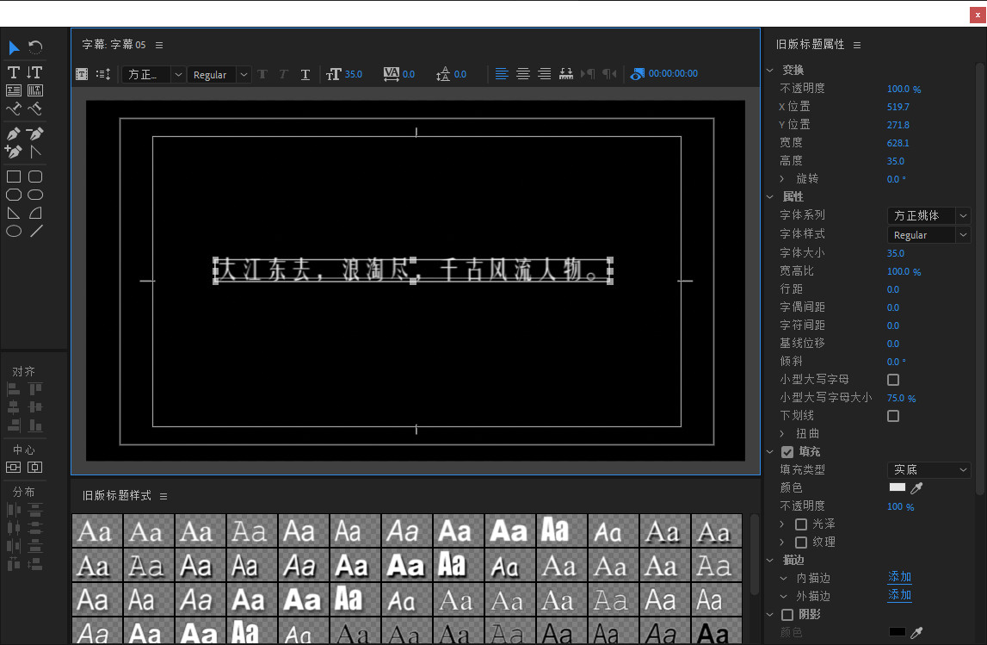
字幕创建及特殊文字样式启用

Slide 41
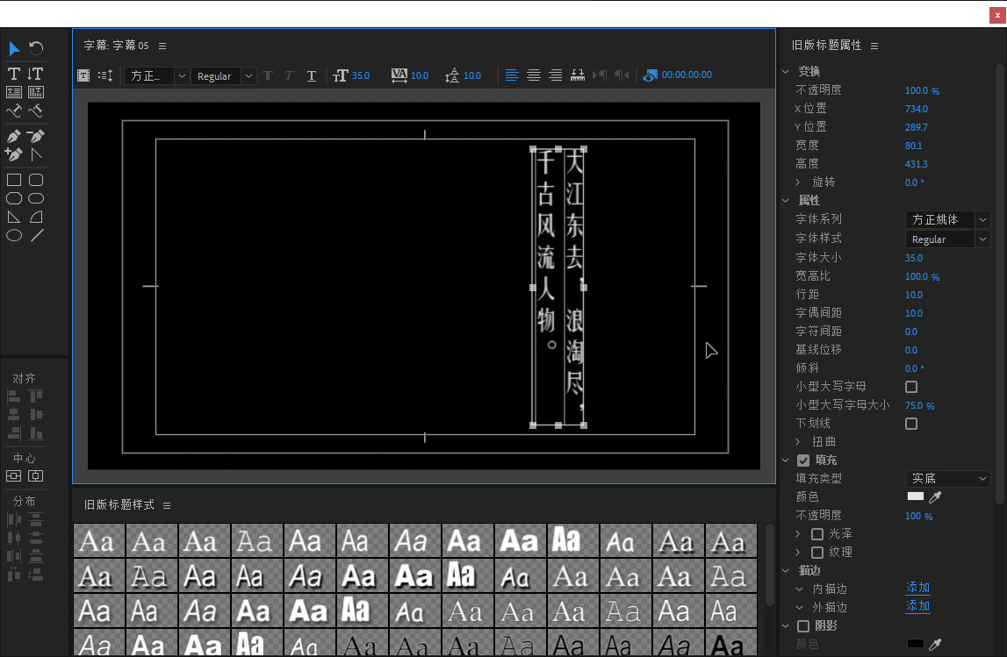
字幕创建及特殊文字样式启用

Slide 42
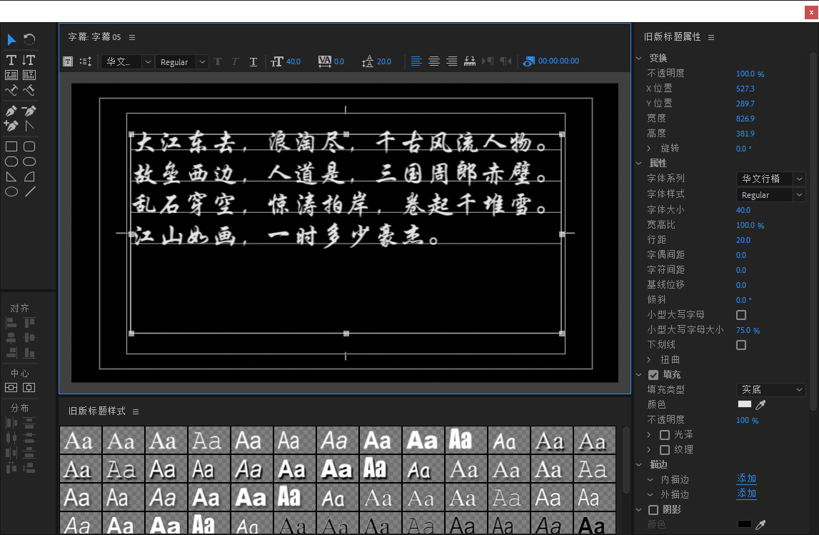
字幕创建及特殊文字样式启用

Slide 43
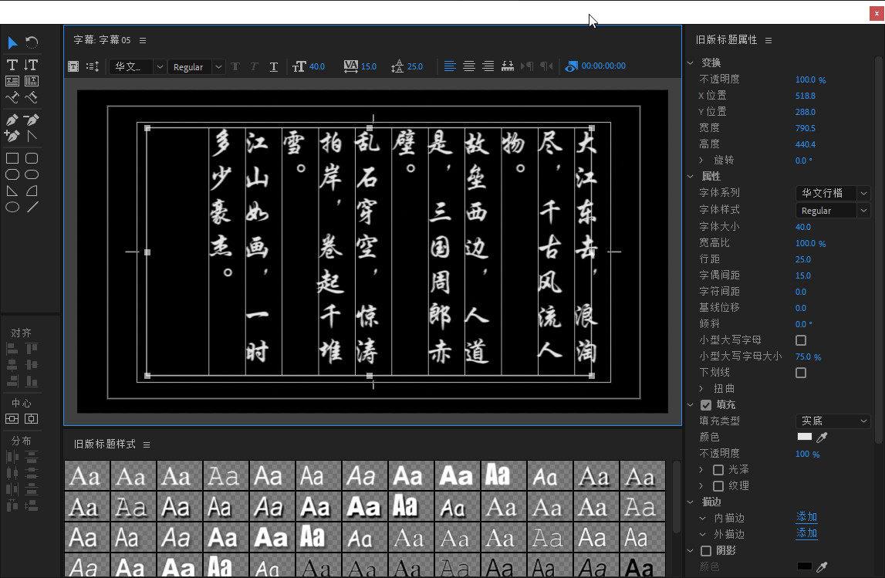
字幕创建及特殊文字样式启用

Slide 44
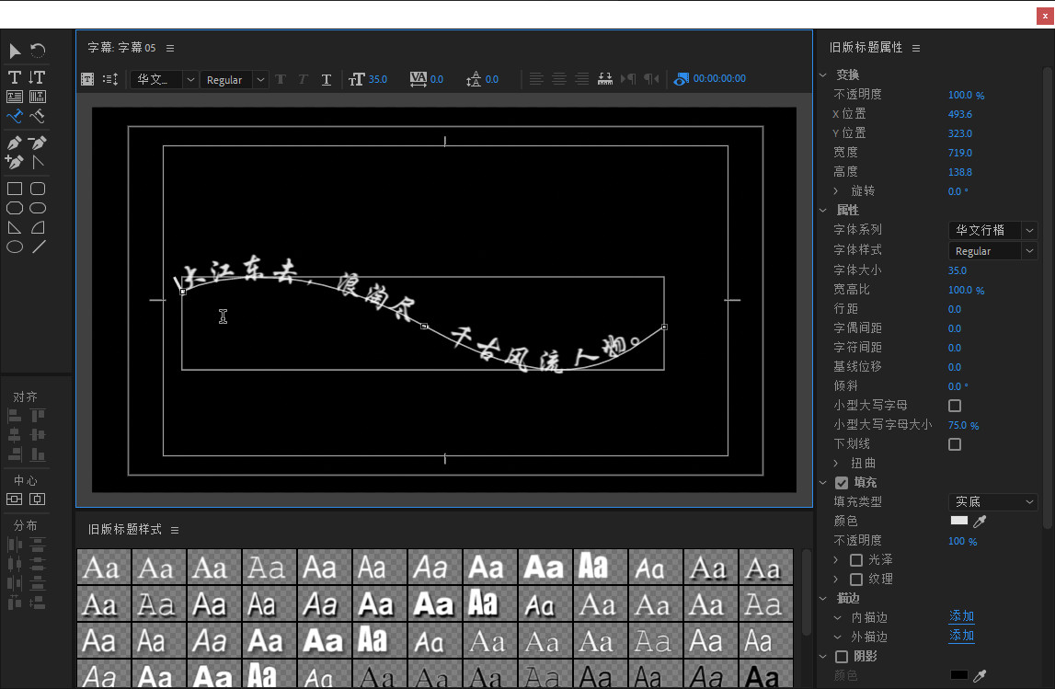
字幕创建及特殊文字样式启用

Slide 45
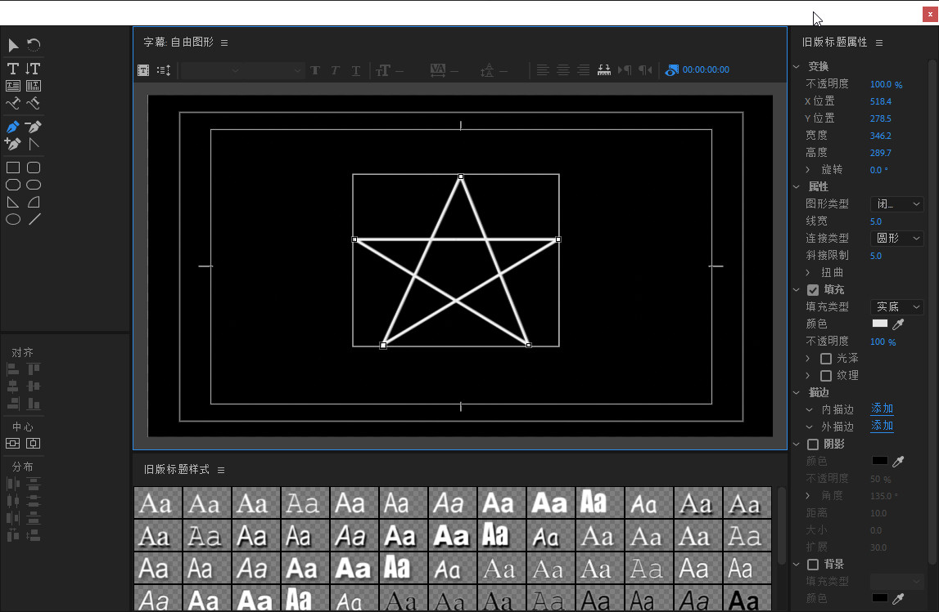
字幕创建及特殊文字样式启用

Slide 46
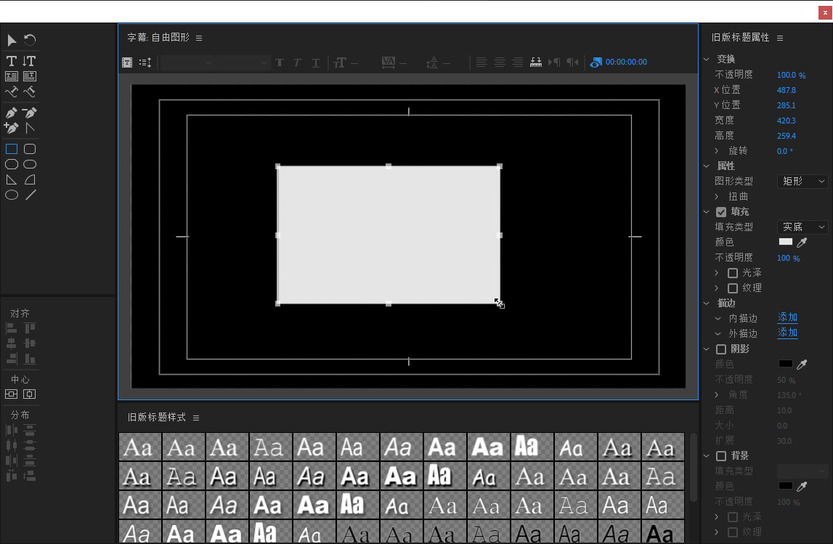
字幕创建及特殊文字样式启用

Slide 47
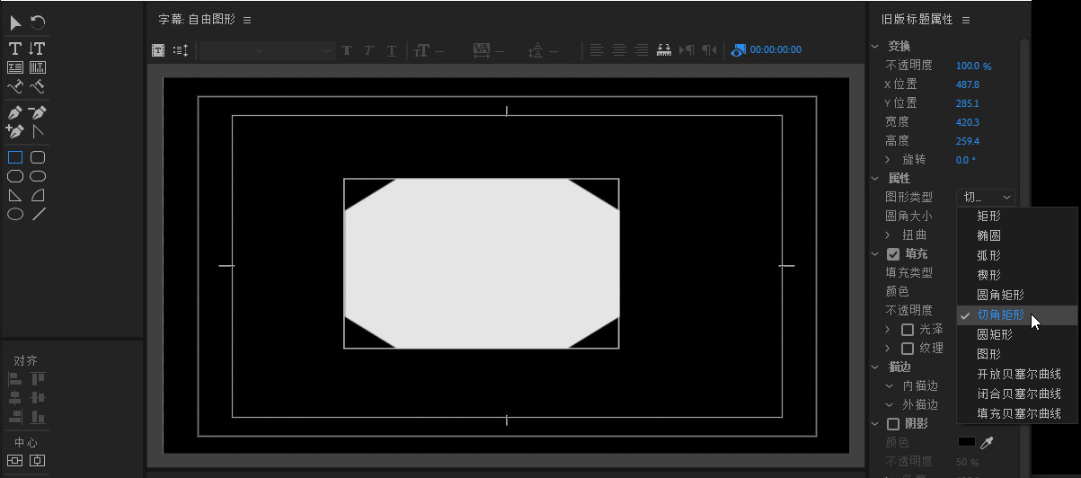
字幕创建及特殊文字样式启用

Slide 48
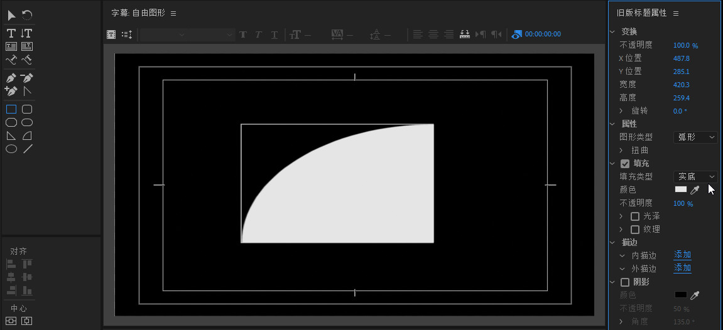
字幕创建及特殊文字样式启用

Slide 49
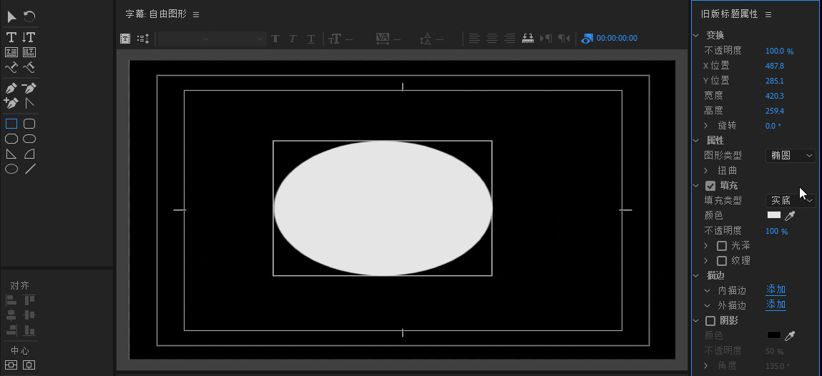
字幕创建及特殊文字样式启用

Slide 50
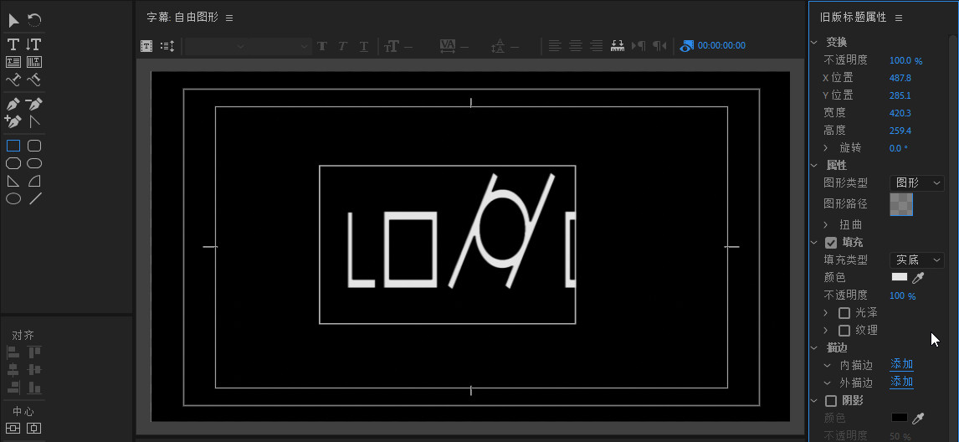
字幕创建及特殊文字样式启用

Slide 51
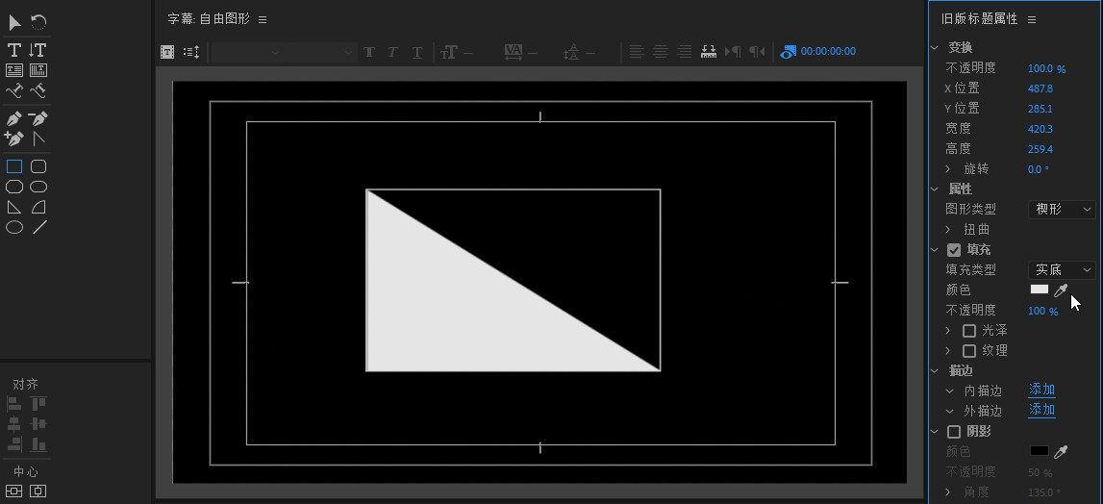
字幕创建及特殊文字样式启用

Slide 52
第四章 视频切换效果

Slide 53
视频切换效果
第一节 3D运动
第二节 划像
第三节 擦除
第四节 溶解

Slide 54
视频切换效果
第五节 内滑
第六节 缩放
第七节 页面剥落

Slide 55
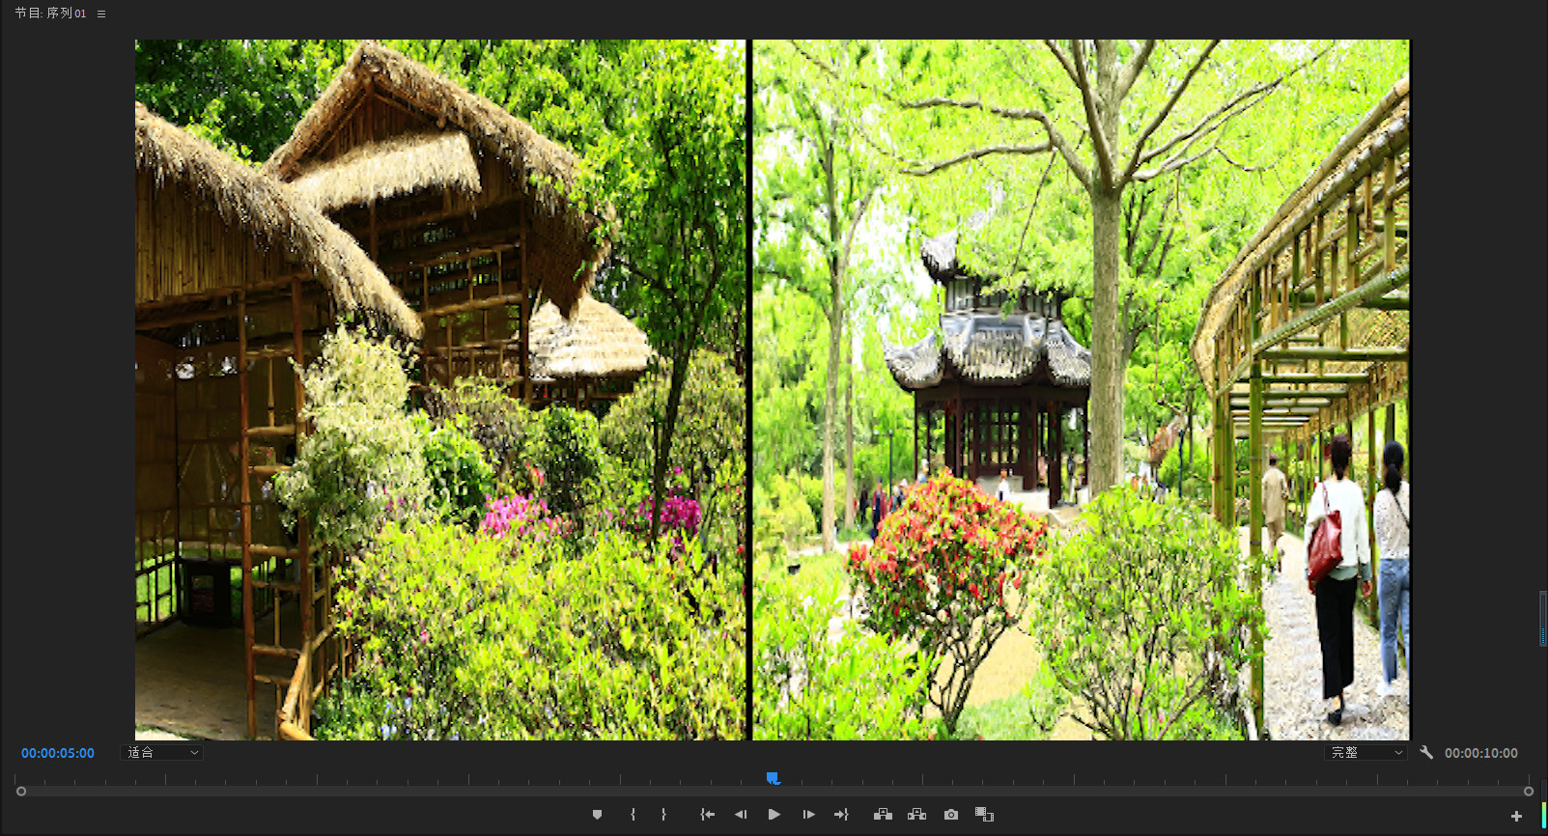
视频切换效果

Slide 56
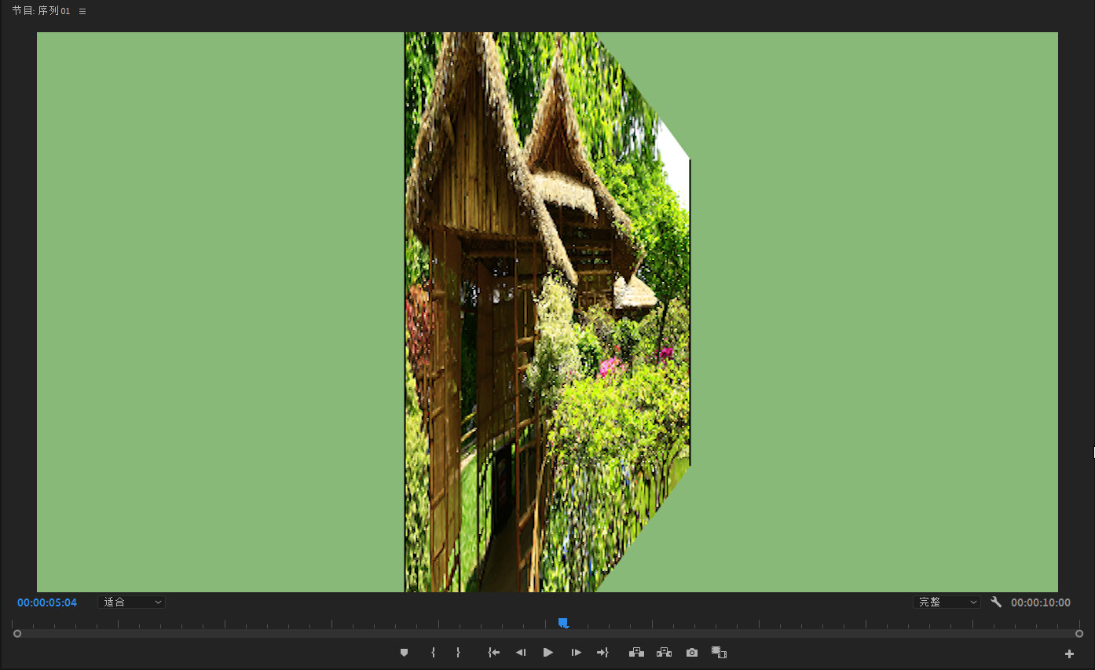
视频切换效果

Slide 57
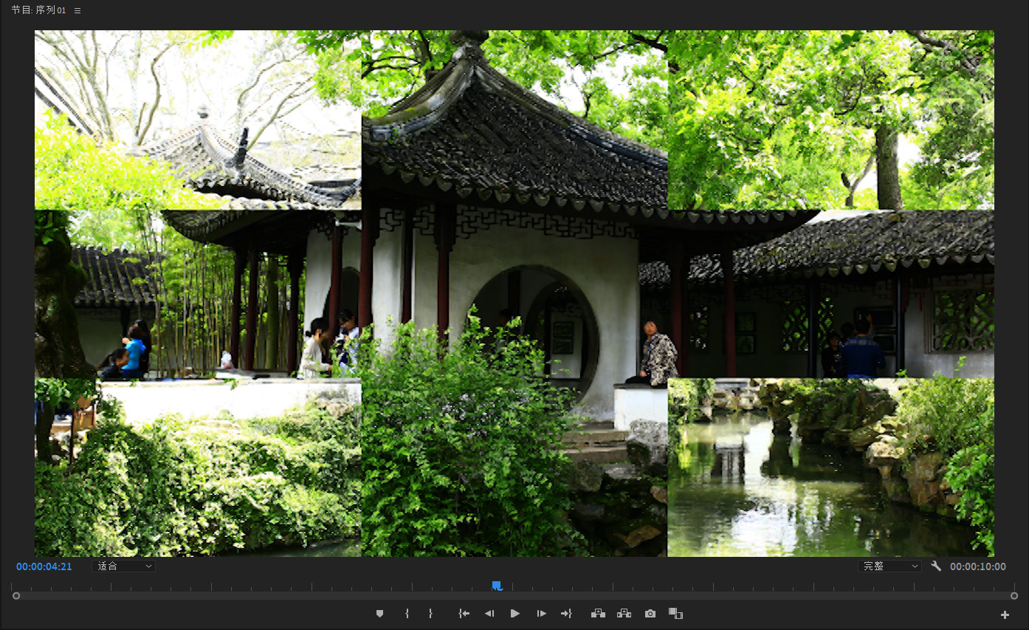
视频切换效果

Slide 58

视频切换效果

Slide 59

视频切换效果

Slide 60

视频切换效果

Slide 61

视频切换效果

Slide 62

视频切换效果

Slide 63

视频切换效果

Slide 64

视频切换效果

Slide 65

视频切换效果

Slide 66

视频切换效果

Slide 67

视频切换效果

Slide 68

视频切换效果

Slide 69
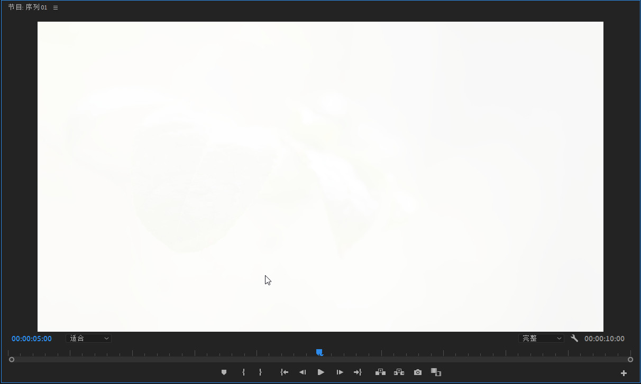
视频切换效果

Slide 70

视频切换效果

Slide 71

视频切换效果

Slide 72
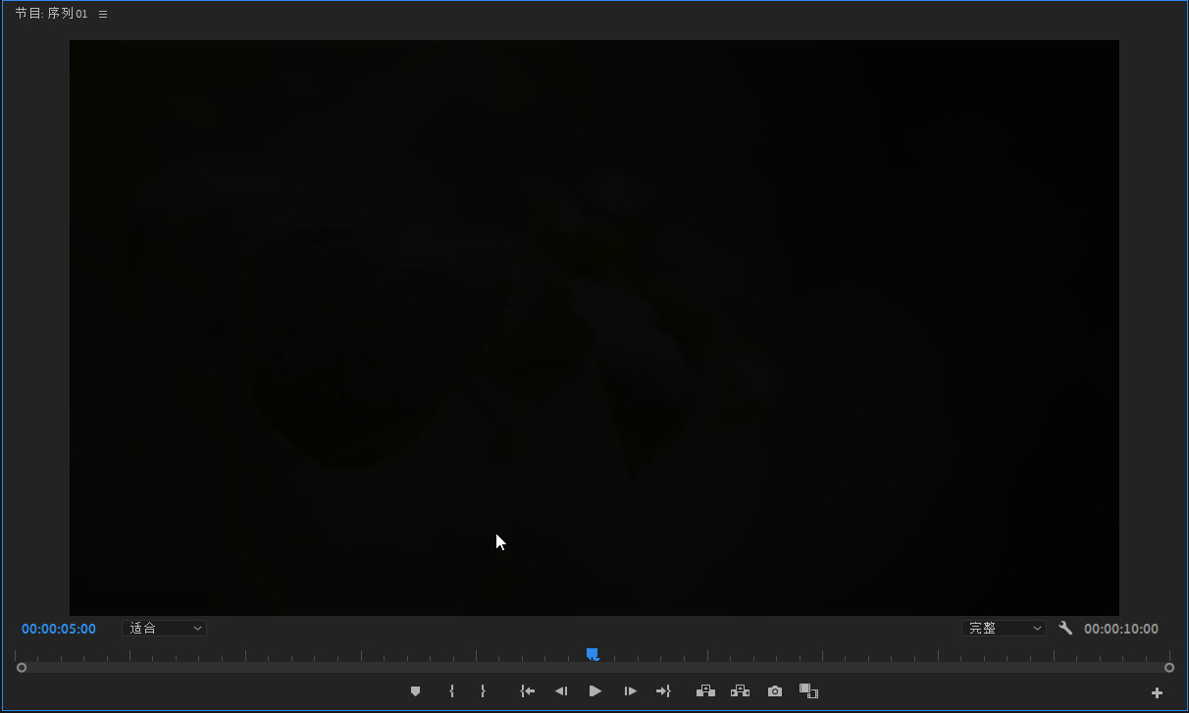
视频切换效果

Slide 73

视频切换效果

Slide 74

视频切换效果

Slide 75

视频切换效果

Slide 76

视频切换效果

Slide 77

视频切换效果

Slide 78

视频切换效果

Slide 79

视频切换效果

Slide 80

视频切换效果

Slide 81
第五章 视频特效应用

Slide 82
视频特效应用
第一节 关键帧
第二节 变换
第三节 图像控制
第四节 实用程序
第五节 扭曲

Slide 83
视频特效应用
第六节 时间
第七节 杂色与颗粒
第八节 模糊与锐化
第九节 生成
第十节 视频

Slide 84
视频特效应用
第十一节 调整
第十二节 过渡
第十三节 透视
第十四节 通道
第十五节 键控

Slide 85


视频特效应用

Slide 86


视频特效应用

Slide 87


视频特效应用

Slide 88


视频特效应用

Slide 89


视频特效应用

Slide 90
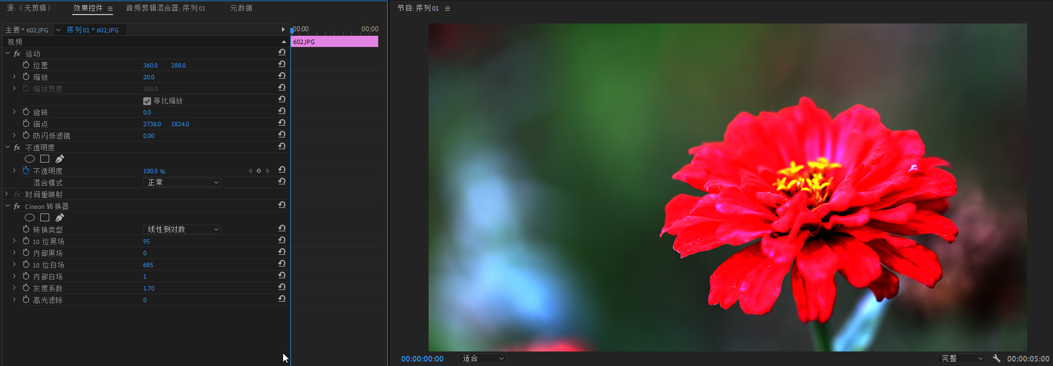
视频特效应用

Slide 91
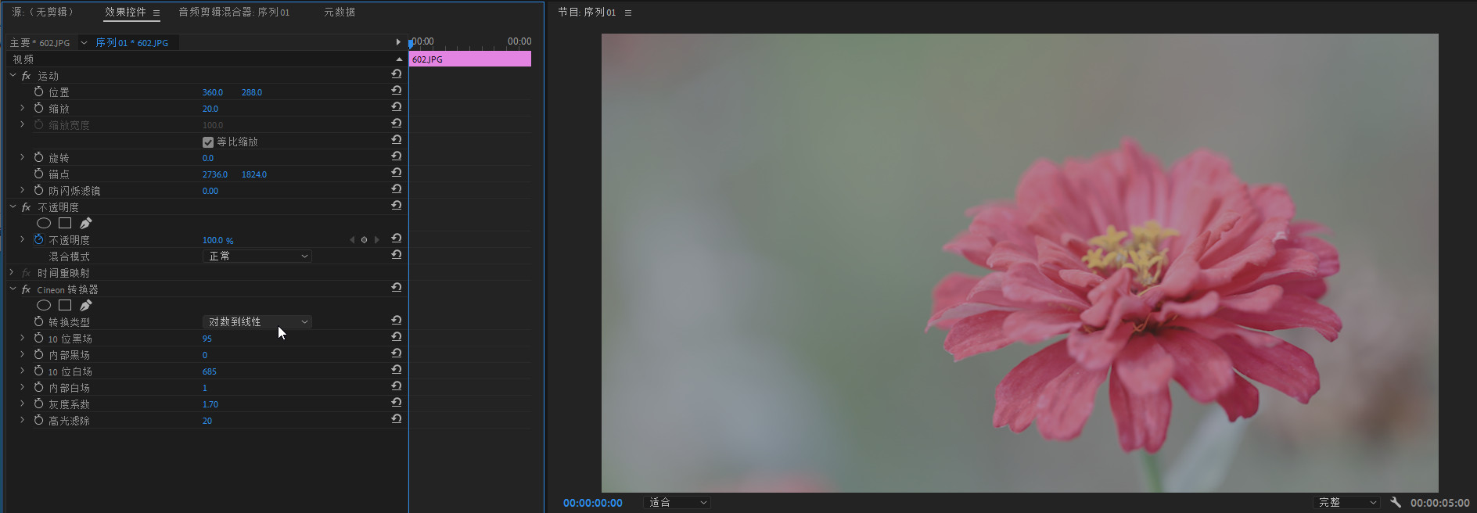
视频特效应用

Slide 92

视频特效应用

Slide 93


视频特效应用

Slide 94


视频特效应用

Slide 95


视频特效应用

Slide 96

视频特效应用

Slide 97

视频特效应用

Slide 98

视频特效应用

Slide 99

视频特效应用

Slide 100

视频特效应用

Slide 101

视频特效应用

Slide 102

视频特效应用

Slide 103

视频特效应用

Slide 104

视频特效应用

Slide 105

视频特效应用

Slide 106

视频特效应用

Slide 107


视频特效应用

Slide 108


视频特效应用

Slide 109

视频特效应用

Slide 110

视频特效应用

Slide 111

视频特效应用

Slide 112

视频特效应用

Slide 113

视频特效应用

Slide 114

视频特效应用

Slide 115

视频特效应用

Slide 116

视频特效应用

Slide 117

视频特效应用

Slide 118

视频特效应用

Slide 119

视频特效应用

Slide 120

视频特效应用

Slide 121

视频特效应用

Slide 122

视频特效应用

Slide 123

视频特效应用

Slide 124

视频特效应用

Slide 125

视频特效应用

Slide 126

视频特效应用

Slide 127

视频特效应用

Slide 128

视频特效应用

Slide 129

视频特效应用

Slide 130

视频特效应用

Slide 131

视频特效应用

Slide 132

视频特效应用

Slide 133

视频特效应用

Slide 134

视频特效应用

Slide 135

视频特效应用

Slide 136

视频特效应用

Slide 137

视频特效应用

Slide 138

视频特效应用

Slide 139

视频特效应用

Slide 140

视频特效应用

Slide 141


视频特效应用

Slide 142

视频特效应用

Slide 143

视频特效应用

Slide 144

视频特效应用

Slide 145

视频特效应用

Slide 146

视频特效应用

Slide 147

视频特效应用

Slide 148

视频特效应用

Slide 149

视频特效应用

Slide 150

视频特效应用

Slide 151

视频特效应用

Slide 152

视频特效应用

Slide 153

视频特效应用

Slide 154

视频特效应用

Slide 155

视频特效应用

Slide 156

视频特效应用

Slide 157

视频特效应用

Slide 158

视频特效应用

Slide 159

视频特效应用

Slide 160

视频特效应用

Slide 161

视频特效应用

Slide 162

视频特效应用

Slide 163

视频特效应用

Slide 164

视频特效应用

Slide 165
第六章 音频综合应用

Slide 166
音频综合应用
第一节音频的分类
第二节音频控制
第三节编辑音频
第四节添加音频特效

Slide 167

音频综合应用

Slide 168

音频综合应用

Slide 169

音频综合应用

Slide 170

音频综合应用

Slide 171

音频综合应用

Slide 172

音频综合应用

Slide 173

音频综合应用

Slide 174

音频综合应用

Slide 175

音频综合应用

Slide 176

音频综合应用

Slide 177

音频综合应用

Slide 178

音频综合应用

Slide 179
音频综合应用

Slide 180

音频综合应用

Slide 181

音频综合应用

Slide 182

音频综合应用

Slide 183

音频综合应用

Slide 184

音频综合应用

Slide 185
谢谢大家！ 欢迎大家技术交流 pu-max@qq.com
《Premiere Pro CC影视编辑设计与制作实战教程》

